Slide 1
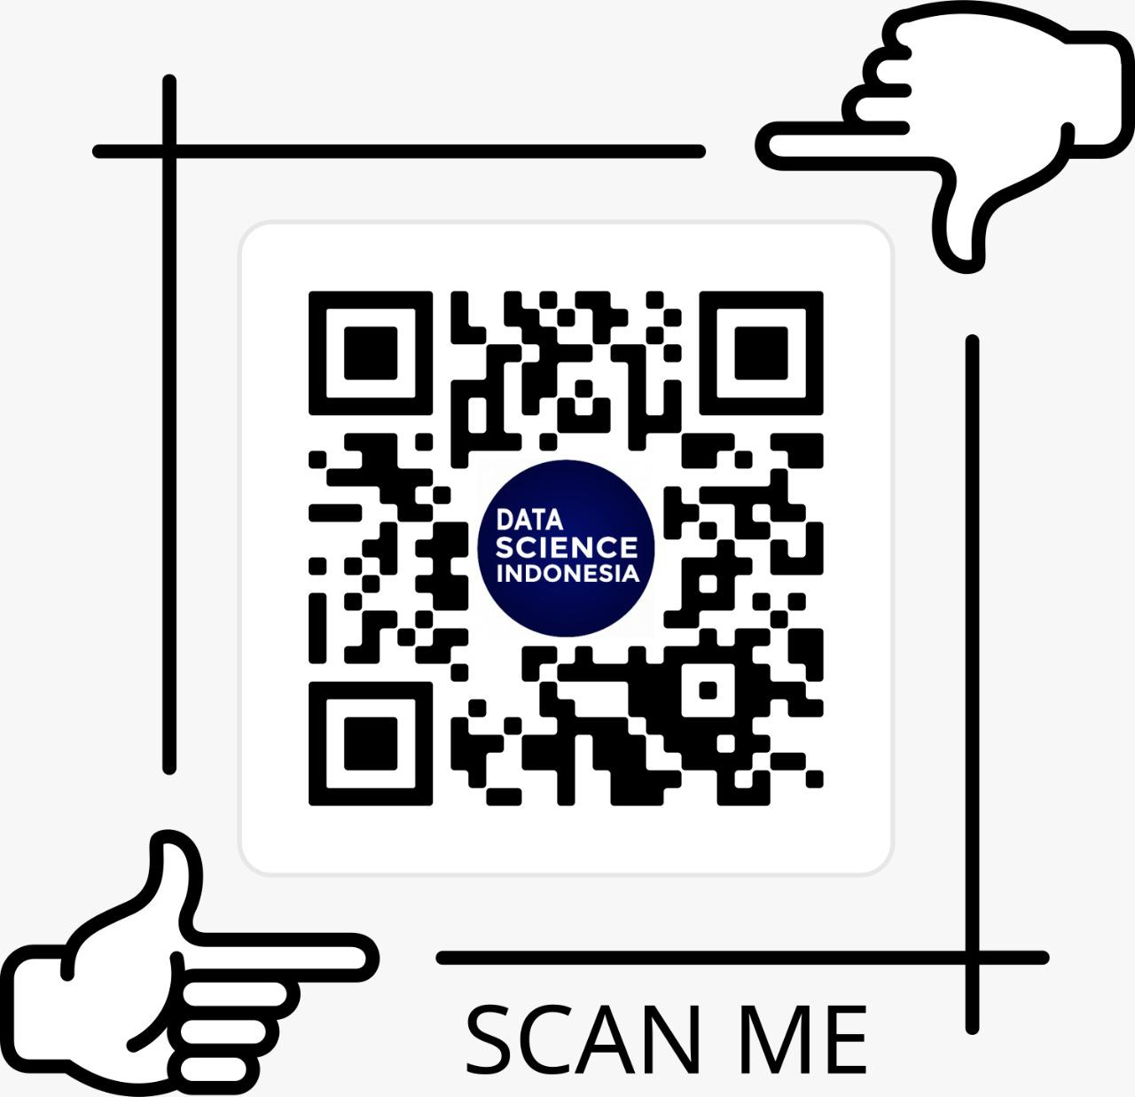
SISTEM IDENTIFIKASI JENIS KELAMIN MANUSIA DARI CANINUS DENTAL PANORAMIC MENGGUNAKAN ALGORITMA BACKPROPAGATION
Nur Nafi’iyah

Slide 2
TUJUAN PENGEMBANGAN APLIKASI
Dapat membantu dalam mengidentifikasi jenis kelamin manusia berdasarkan radiografi gigi.
Dapat membantu pihak tim forensik dalam mengenali korban bencana alam atau mengidentifikasi korban kejahatan
Di mana jika kondisi korban sudah rusak dan hanya tinggal tulang tengkorak.
Tulang dan gigi tahan terhadap kondisi suhu tinggi, serta mampu bertahan terhadap perubahan lingkungan.

Slide 3
PENGAMBILAN CITRA
CITRA PANORAMIK GIGI DIGITALISASI
PEMOTONGAN CITRA GIGI PANORAMIK (CROP)
EKSTRAKSI CITRA GIGI KANINUS
PERBAIKAN CITRA
NILAI CENTROID GIGI KANINUS
BINERISASI CITRA
TRAINING ALGORITMA BACKPROPAGATION
TESTING ALGORITMA BACKPROPAGATION

Slide 4
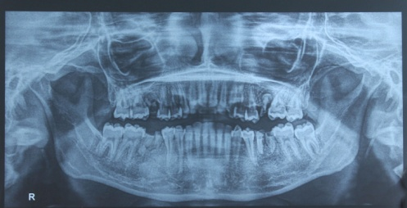
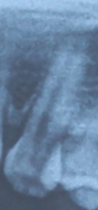
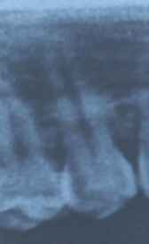
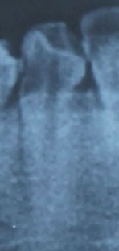
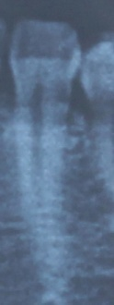
Pengambilan foto panoramik di RSUD Ibnu Sina Gresik
Setiap file citra gigi panoramik diambil gigi kaninus
1 file citra gigi panoramik ada 4 file citra gigi kaninus
Nilai fitur yang diambil, yaitu nilai centroid citra.

Slide 5
Tabel Nilai Centroid Gigi Kaninus Maksila Kiri
titik_x | titik_y | y
114 | 162 | 0
135 | 167 | 0
119 | 117 | 0
111 | 157 | 0
114 | 204 | 1
108 | 177 | 1
75 | 168 | 0
106 | 176 | 1
101 | 126 | 0
137 | 206 | 1
Tabel Nilai Normalisasi Centroid Gigi Kaninus Kiri Atas
x_1 | x_2 | y
0,629 | 0,506 | 0
0,968 | 0,562 | 0
0,710 | 0,000 | 0
0,581 | 0,449 | 0
0,629 | 0,978 | 1
0,532 | 0,674 | 1
0,000 | 0,573 | 0
0,500 | 0,663 | 1
0,419 | 0,101 | 0
1,000 | 1,000 | 1
Titik_x dan titik_y secara berturut-turut merupakan nilai inputan dalam pelatihan algoritma backpropagation, di mana titik_x merupakan x₁ dan titik_y merupakan x₂. Dan y merupakan output dari sistem, di mana nilai 1 mewakili jenis kelamin laki-laki, dan nilai 0 mewakili jenis kelamin perempuan.

Slide 6
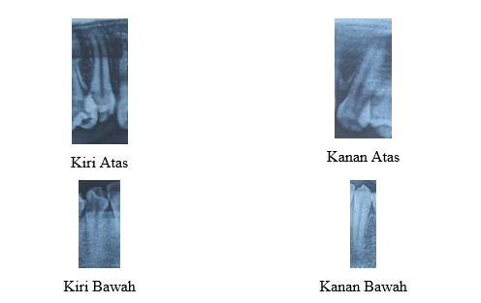
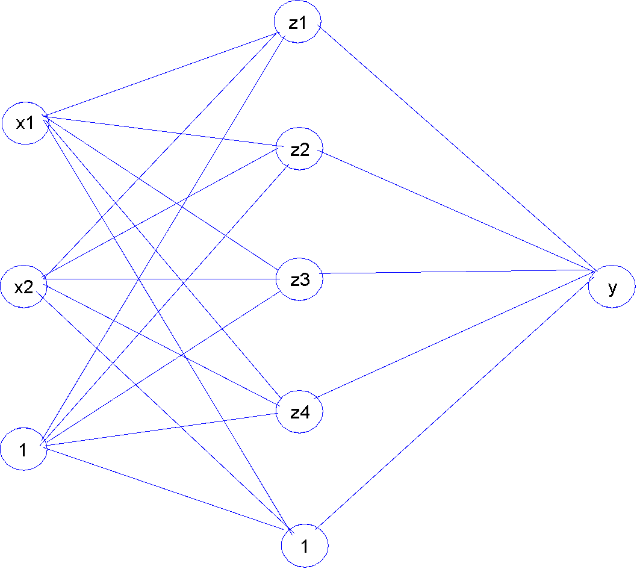
Arsitektur Jaringan Backpropagation

Slide 7
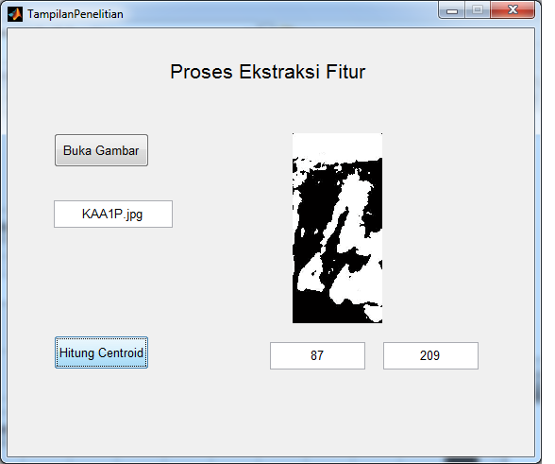
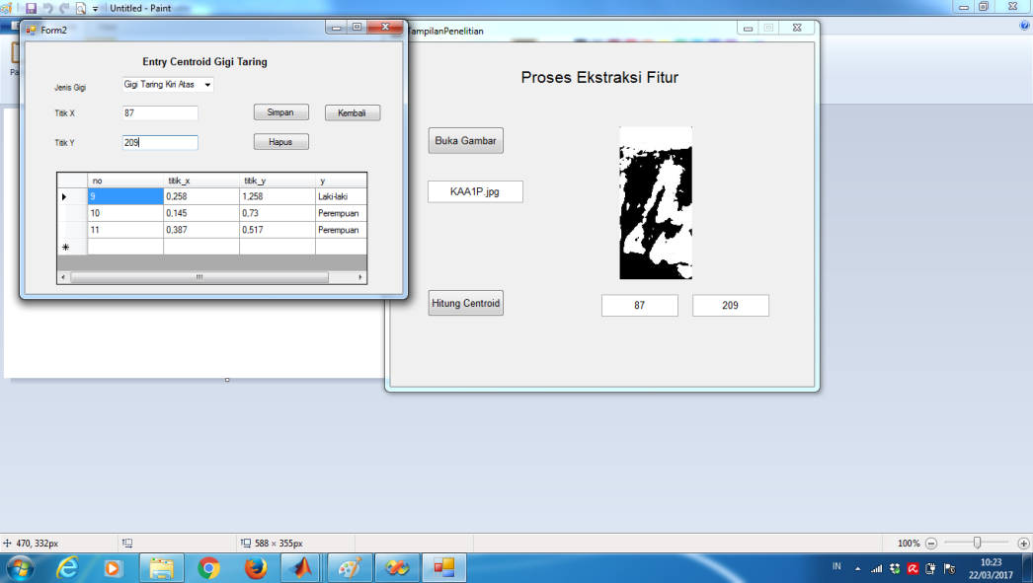
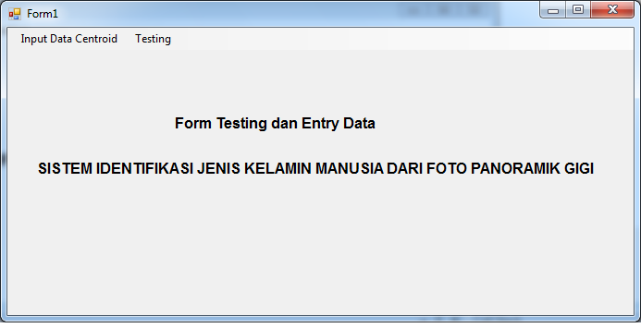

Slide 8
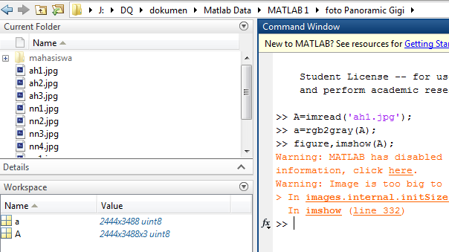
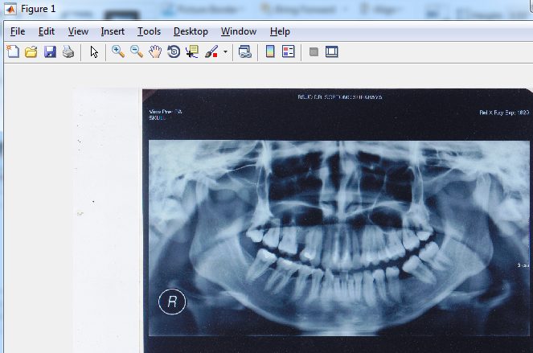
Melakukan Pembacaan Image Dental Panoramic

Slide 9
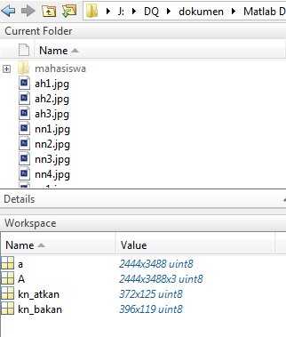
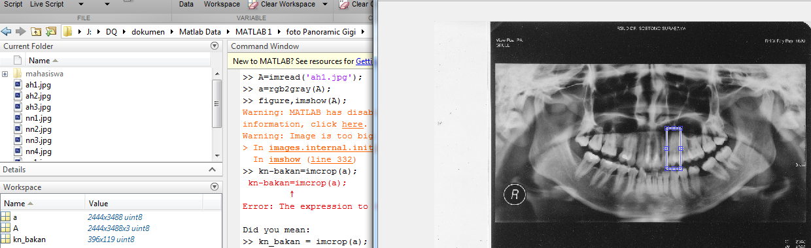
Melakukan Croping Image Dental Panoramic
Mengambil Caninus kanan, kiri, bawah dan atas

Slide 10
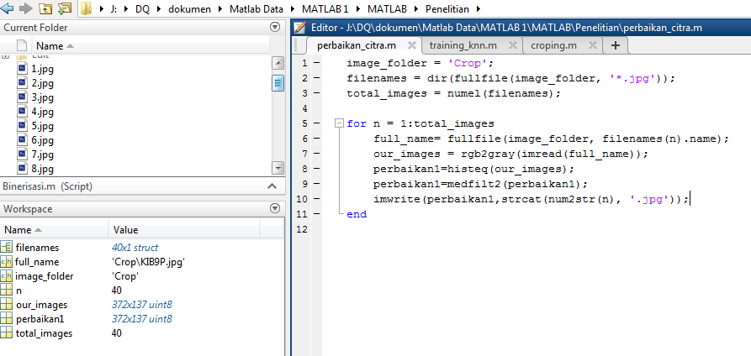
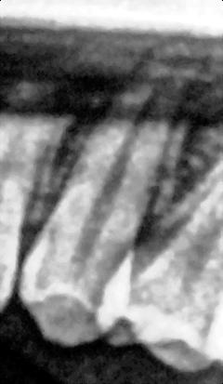
Melakukan Perbaikan Image Dental Panoramic

Slide 11
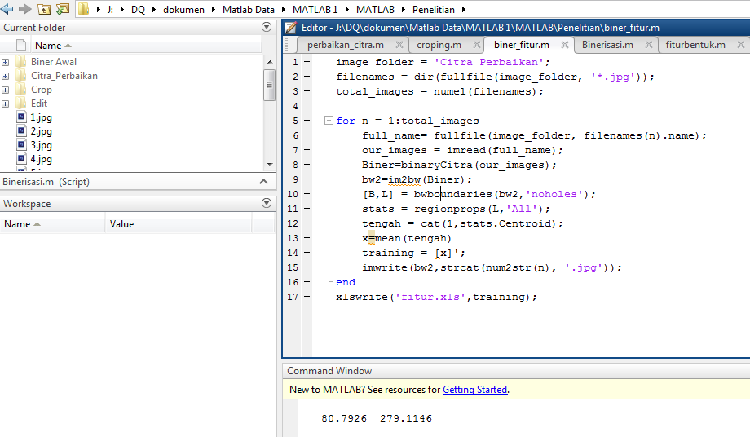
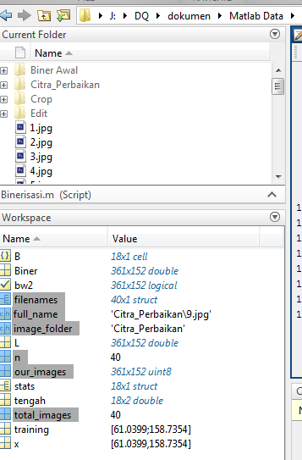
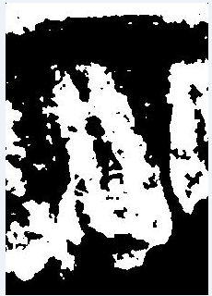
Melakukan Ekstraksi Fitur Image Dental Panoramic

Slide 12
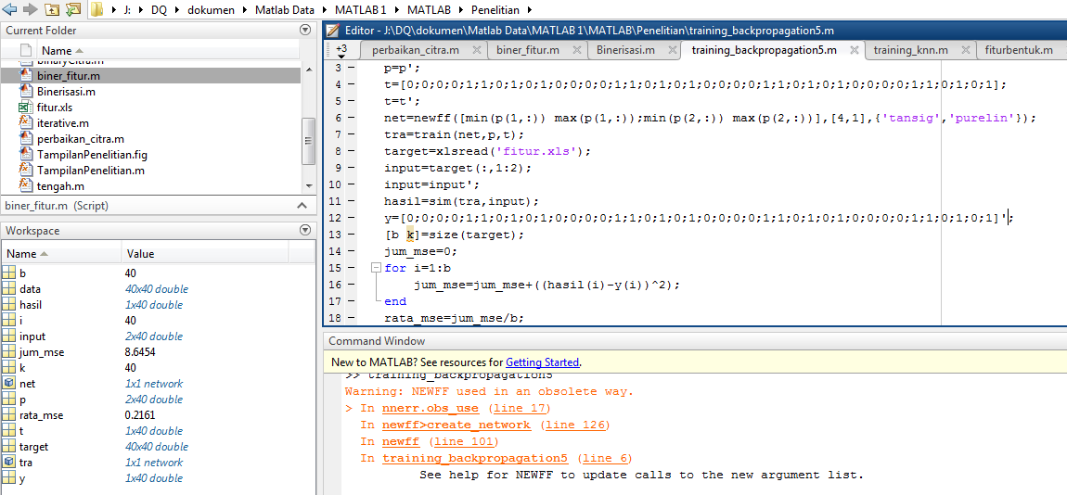
Melakukan Training Algoritma Backpropagation

Slide 13
